Slide 1

세션(Session)과 쿠키(Cookie)

Slide 2
이 장에서 다룰 내용
1
세션(Session)
2
쿠키(Cookie)
3
세션과 쿠키를 이용한 예제

Slide 3
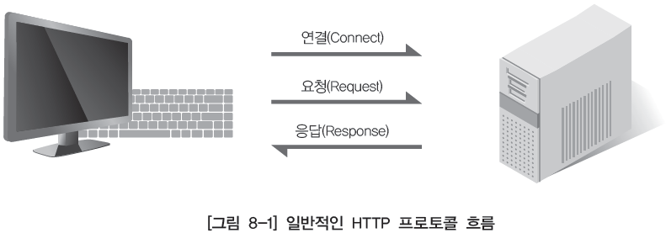
세션(Session)
세션이란?
  서버 측의 컨테이너에서 관리되는 정보
  컨테이너에 접속해서 종료되기까지(브라우저를 종료할 때까지) 유지
HTTP 프로토콜의 특성
  HTTP란?
    웹 상에서 텍스트, 이미지, 사운드 등의 파일들을 주고받기 위한 통신 규약
  특성
    데이터를 요청하고 데이터의 결과 값을 받게 되면 바로 연결은 종료

Slide 4
세션(Session)
세션의 개요
  클라이언트와 서버간의 접속을 유지시켜주는 역할 수행
  클라이언트가 세션에 요청할 경우 서버 측에서는 클라이언트에게 클라이언트를 구분할 수 있는 식별자(세션 ID)를 부여
  여러 클라이언트가 요청하는 정보들은 이 세션 ID를 통하여 각 클라이언트를 구분하여 정보를 저장

Slide 5
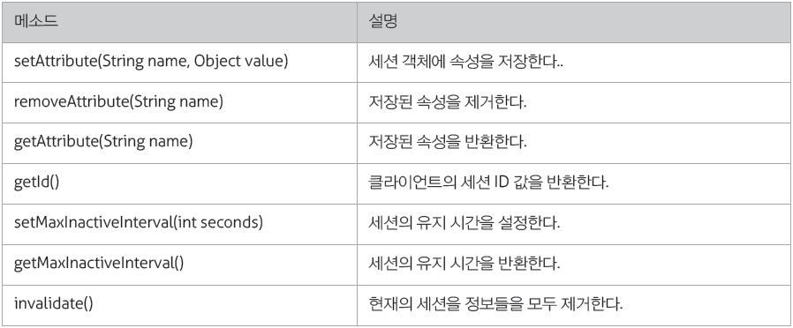
세션(Session)
JSP에서의 세션 관리
  객체 메소드 알아보기

Slide 6
세션(Session)
  setAttribute
    세션 객체에 hongkildong이라는 값이 들어 있는 name 속성을 저장
    세션 객체에서 name 속성을 얻어 온다.
  removeAttribute
    저장되어 있는 속성 값을 제거할 때 사용
  setMaxInactiveInterval
    세션의 유지 시간을 설정하며 초 단위로 인자 값을 설정

Slide 7
세션(Session)
  getMaxInactiveInterval
    세션의 유지 시간을 반환
  Invalidate
    세션의 모든 속성을 제거

Slide 8
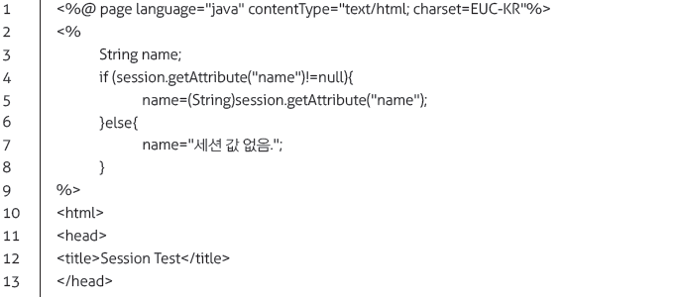

세션(Session)
  예제로 세션 기능 확인해 보기
    sessionTest.jsp (교재 197p 참조)

Slide 9
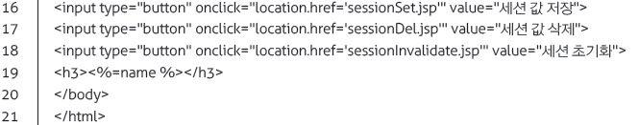
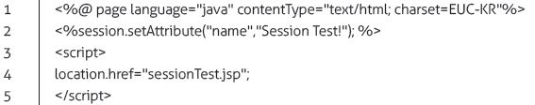
세션(Session)
    sessionSet.jsp (교재 198p 참조)

Slide 10
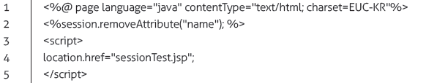
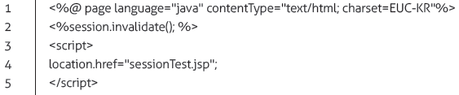
세션(Session)
    sessionDel.jsp (교재 198p 참조)
    sessionInvalidate.jsp (교재 199p 참조)

Slide 11
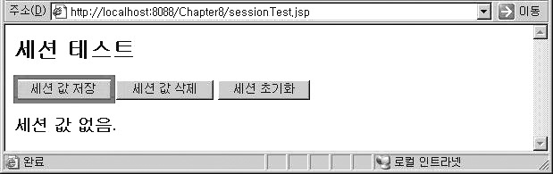
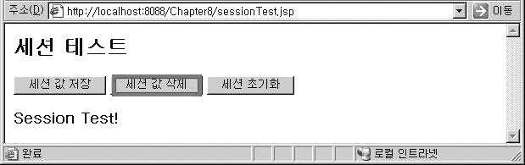
세션(Session)
  실행 결과

Slide 12
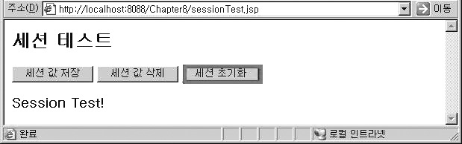
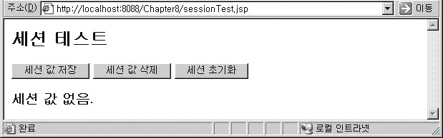
세션(Session)

Slide 13
쿠키(Cookie)
쿠키의 개요
  쿠키란 클라이언트 측에서 관리되는 정보를 의미
  세션은 서버 측에서 관리되지만 쿠키는 클라이언트에 정보 저장
  쿠키의 정보는 세션과 달리 브라우저를 종료한다고 해도 생존 기간이 지정되면 생존 기간 동안 데이터가 사라지지 않는다.
  쿠키는 하드디스크에 파일로 저장되기 때문에, 그 파일이 남아있는 한 항상 유지
  쿠키는 클라이언트에서 관리되기 때문에 보안적으로 매우 취약

Slide 14
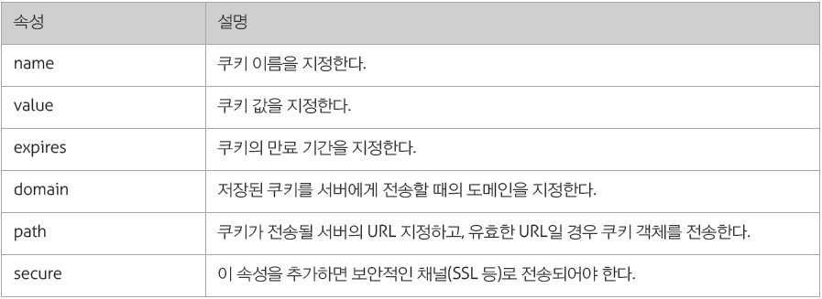
쿠키(Cookie)
HTTP 헤더를 이용한 쿠키 설정
  쿠키를 설정하는 방법
    HTTP 헤더를 이용한 쿠키 설정
    서블릿 API를 이용한 쿠키 설정
  HTTP 헤더를 이용한 쿠키 설정
    속성의 기능

Slide 15
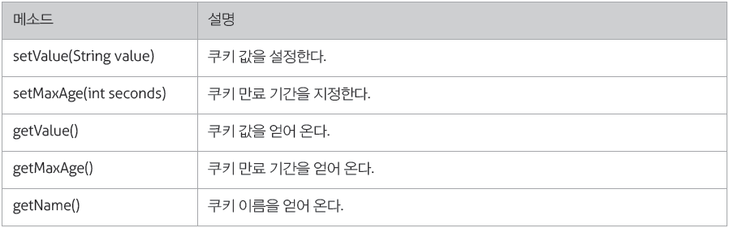
쿠키(Cookie)
서블릿 API를 이용한 쿠키 설정
  쿠키 생성
  쿠키 클라이언트로 전송
  쿠키 관련 메소드

Slide 16
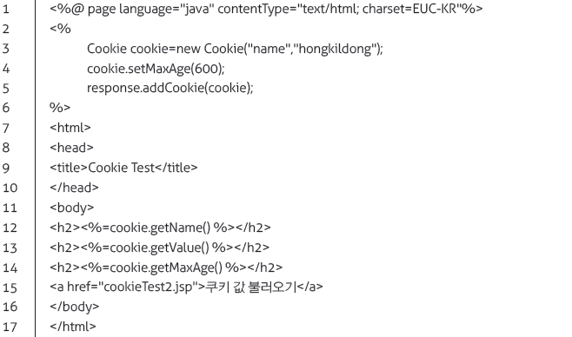
쿠키(Cookie)
쿠키의 사용법 예제로 익히기
  cookieTest.jsp (교재 204p 참조)

Slide 17
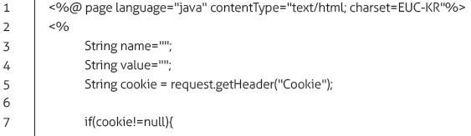
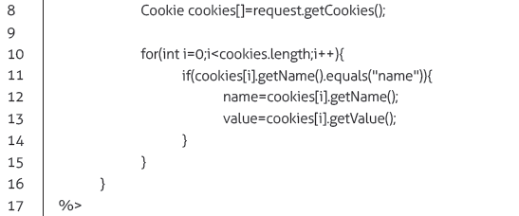
쿠키(Cookie)
  cookieTest2.jsp (교재 204p 참조)

Slide 18
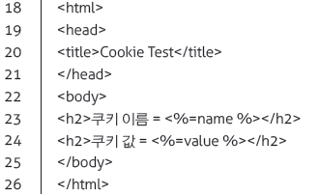
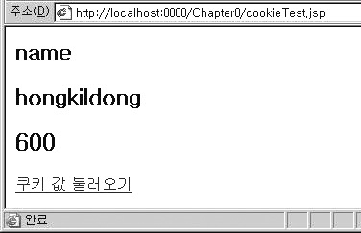
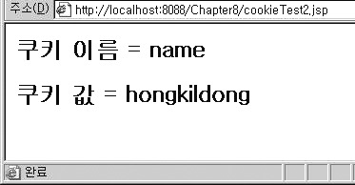
쿠키(Cookie)
  실행 결과

Slide 19
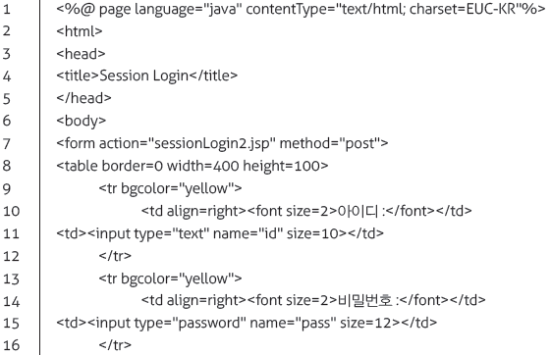
세션과 쿠키를 이용한 예제
세션을 이용한 로그인 정보 유지
  sessionLogin.jsp (교재 207p 참조)

Slide 20
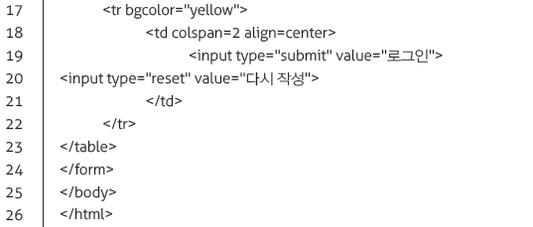
세션과 쿠키를 이용한 예제

Slide 21
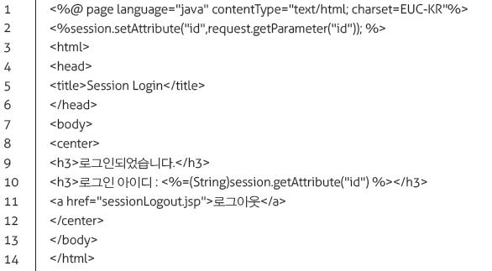
세션과 쿠키를 이용한 예제
  sessionLogin2.jsp (교재 207p 참조)

Slide 22

세션과 쿠키를 이용한 예제
  sessionLogout.jsp (교재 208p 참조)

Slide 23
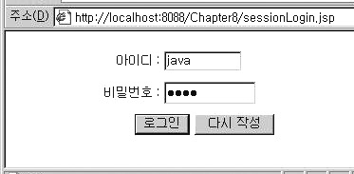
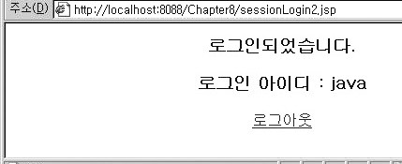
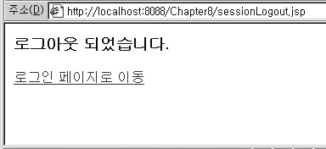
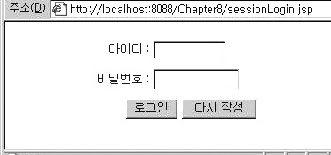
세션과 쿠키를 이용한 예제
  실행 결과
- 1. 로그인 클릭 -
- 2. 로그아웃 클릭 -
- 3. 로그인 페이지로 이동 클릭 -
- 4. 초기화면 -

Slide 24
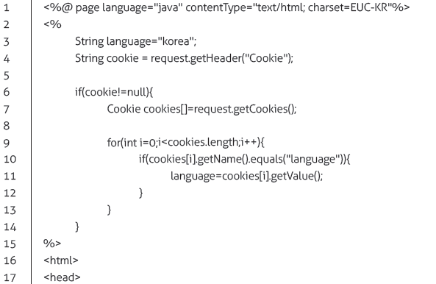
세션과 쿠키를 이용한 예제
쿠키를 이용한 사용자 화면 설정 정보 유지
  cookieExample.jsp (교재 210p 참조)

Slide 25
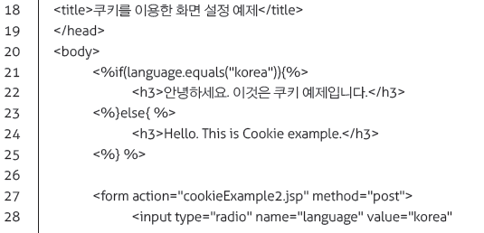
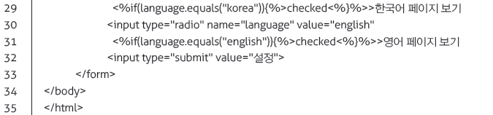
세션과 쿠키를 이용한 예제

Slide 26
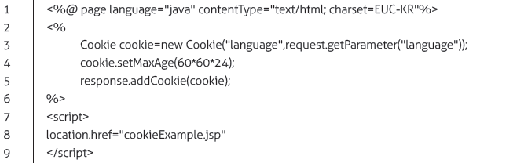
세션과 쿠키를 이용한 예제
  cookieExample2.jsp (교재 211p 참조)

Slide 27
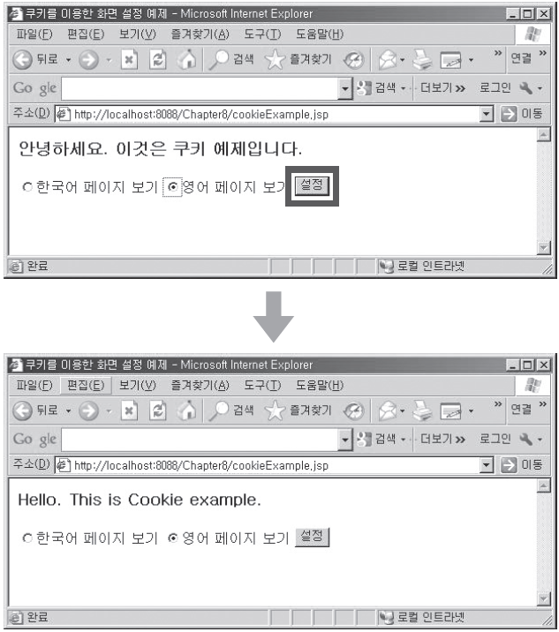
세션과 쿠키를 이용한 예제
  실행 결과

Slide 28


